Slide 1
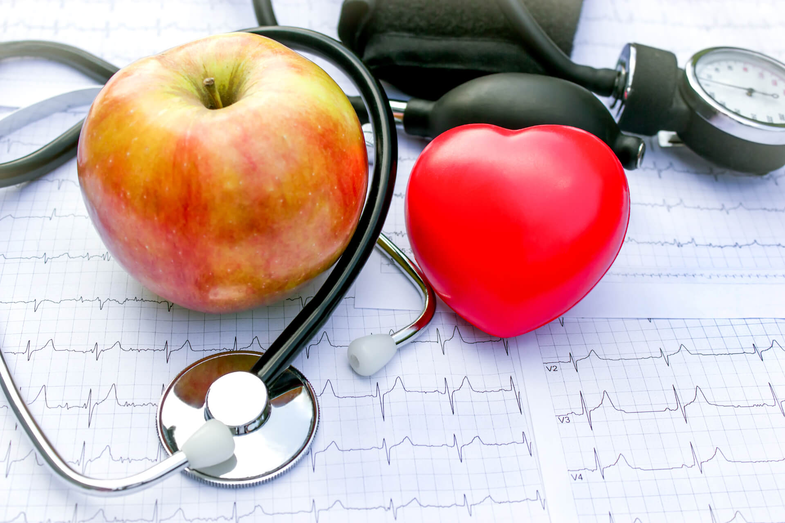
Масса тела и здоровье

Slide 2
Нарушение питания
Недостаточное питание
Белково-энергетическая недостаточность (нарушение всасывания, потеря пищевых веществ, потеря аппетита)
Дефицит витаминов и минералов (гипо-, авитаминозы)
Избыточное питание
Избыточное поступление пищи (избыточная масса тела и ожирение)
Гипервитаминозы

Slide 3
Ожирение
– это хроническое заболевание, характеризующееся избыточным накоплением жировой ткани в организме и представляющее угрозу здоровью, являющееся основным фактором риска таких хронических заболеваний как сахарный диабет 2 типа и сердечно-сосудистые заболевания.

Slide 4
Виды ожирения
Абдоминальное (верхний или андроидный тип) – избыточное отложение жировой ткани в области верхней половины туловища и живота
Бедренно-ягодичное (нижний тип) – преимущественное отложение жировой ткани в области бедер и ягодиц
Промежуточный (смешанный) - равномерное распределение жировых отложений по телу.

Slide 5
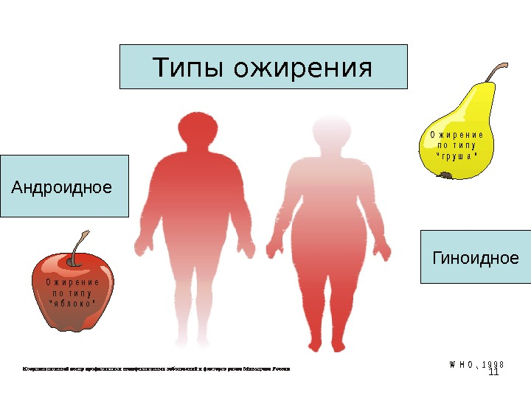

Slide 6
По данным ВОЗ
в 2016 году более 1,9 миллиарда человек ( от 18 лет и старше) имели избыточный вес. Из них более 650 миллионов страдали ожирением.
Распространенность ожирения среди мужчин составляла 11%, среди женщин – 15%.
По прогнозам к 2030 году 60% населения мира (то есть 3,3 миллиарда человек) могут иметь избыточный вес (2,2 миллиарда) или ожирение (1,1 миллиарда).
В Российской Федерации на 2016 год доля лиц с избыточной массой тела составила 62,0%, с ожирением – 26,2%

Slide 7
Факторы, предрасполагающие к развитию ожирения
высококалорийная диета
увеличение размера порций
нарушенный суточный ритм приема пищи
малоподвижный образ жизни
расстройства пищевого поведения

Slide 8
В процессе формировании ожирения происходит нарушение баланса между поступлением и расходом энергии
Помимо этого действуют факторы внешней среды и нейрогуморальные механизмы

Slide 9
Симптомы ожирения

Slide 10
Пациенты с I и II степенью ожирения
сонливость
слабость
потливость
одышка
тошнота, запоры
периферические отеки
боли в позвоночнике и суставах

Slide 11
Пациенты с ожирением III степени
Нарушения деятельности сердечно-сосудистой, дыхательной, пищеварительной систем
повышение артериального давления
тахикардия
дыхательная недостаточность
жировая инфильтрация печени
хронический холецистит и панкреатит
боли в позвоночнике, повреждение суставов

Slide 12
Кроме вышеперечисленного
нарушение менструального цикла
дерматологические заболеваний
стрии на животе, бедрах, плечах

Slide 13
Осложнения
Заболевания сердечно-сосудистой системы: артериальная гипертензия, ишемическая болезнь сердца, инфаркт миокарда, инсульт
Заболевания обмена веществ: сахарный диабет
Заболевания пищеварительной системы: желчнокаменная болезнь, жировая инфильтрация печени, панкреатит
Заболевания дыхательной системы: синдром ночного апноэ сна
Заболевания опорно-двигательного аппарата: артрит, артроз, подагра
Заболевания репродуктивных органов: синдром поликистозных яичников, нарушение менструальной функции

Slide 14
Как диагностировать ожирение?
Измерить обхват талии (ОТ) и обхват бедер (ОБ)
Рассчитать коэффициент ОТ/ОБ
Измерить массу тела
Измерить рост
Рассчитать ИМТ

Slide 15
Коэффициент талия/бедра
Абдоминальное ожирение
для женщин > 0,85
для мужчин > 1,0
Риск развития сопутствующих заболеваний
у женщин с ОТ > 88 см
у мужчин с ОТ > 102 см

Slide 16
ИМТ
 | ИМТ (кг/м²)
Дефицит массы тела | <18,5
Нормальная масса тела | 18,5-24,9
Избыточная масса тела | 25,0-29,9
Ожирение I степени | 30,0-34,9
Ожирение II степени | 35,0-39,9
Ожирение III степени | >40
$$\frac{Масса тела(кг)}{рост(м2)}$$

Slide 17
Как бороться с лишним весом
Дефицит калорий
Оптимальный состав рациона
Физическая активность

Slide 18
Дефицит калорий
Первое правило рационального питания
Поступление энергии должно соответствовать её расходу

Slide 19
Дефицит калорий
Оптимальное снижение калорийности - 500 калорий в сутки
Оптимальное снижение массы тела - 0,5 - 1,0 кг в неделю

Slide 20
Дефицит калорий
Не рекомендуется применять диеты с экстремальным снижением калорийности
Такие методы не приводят к формированию навыков рационального питания, не способствуют приверженности диетотерапии, плохо переносятся и приводят к срывам, могут провоцировать развитие заболеваний

Slide 21
Состав рациона питания
Снижение калорийности производится за счет уменьшения потребления жиров и углеводов
Такой рацион способствует не только снижению массы тела, но и улучшению показателей артериального давления, холестерина крови, показателей углеводного обмена

Slide 22
Состав рациона питания
Даже при снижении массы тела не стоит забывать, что рацион должен быть сбалансированным по макронутриентому составу: содержать и белки, и жиры, и углеводы
Любая монокомпонентная диета ведет к ухудшению самочувствия и может нанести вред здоровью

Slide 23
Цель
Постепенное снижение массы тела, улучшение лабораторных показателей, снижение риска возникновения и прогрессирования сопутствующих ожирению заболеваний, улучшение качества и продолжительности жизни
Снижение массы тела на 5-15% от исходной величины за 6 месяцев является хорошим результатом, который необходимо поддерживать

Slide 24
Цель
Необходимо поставить перед собой реальные цели, при достижении которых сохранится мотивация продолжать
Важно не только снизить массу тела, но и удержать достигнутый результат

Slide 25
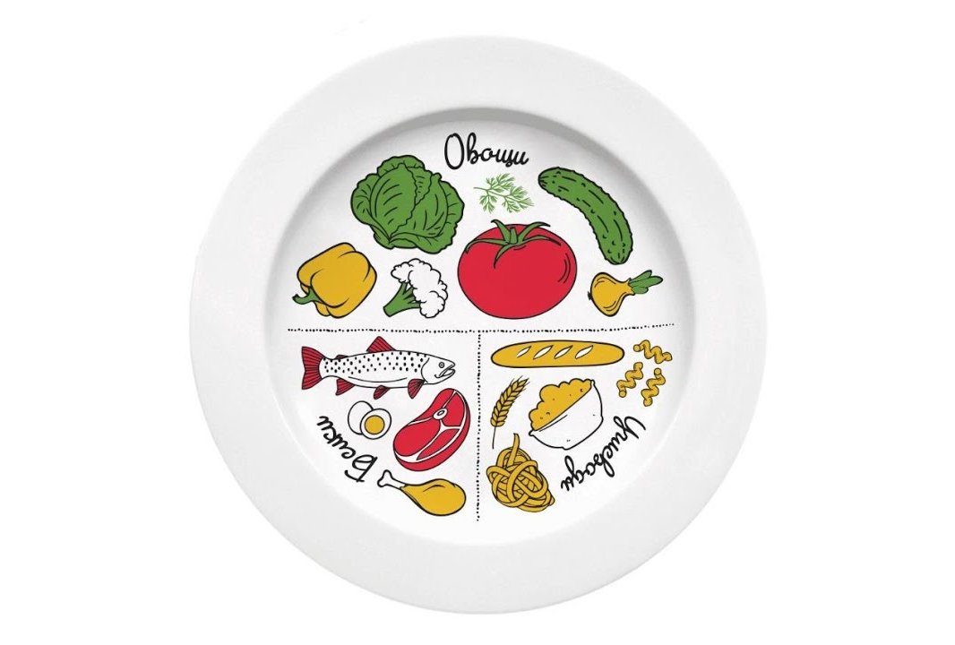
Рацион

Slide 26
Поваренная соль
Ограничить употребление поваренной соли для нормализации водно-электролитного обмена
Не досаливать уже приготовленную пищу
Ограничить употребление солений и маринадов

Slide 27
Общие рекомендации
Прием пищи 5-6 раз в день
Предпочтительные способы кулинарной обработки: запекание, тушение, отваривание

Slide 28
Состав рациона
Включайте в рацион постное мясо: убирайте видимый жир и кожу
Исключите употребление копченых и колбасных изделий
Употребляйте натуральные молочные продукты
Избегайте избытка жира в рационе (минимум масла при термической обработке пищи, исключение «скрытых» жиров)
Исключите из рациона майонез и другие соусы на его основе

Slide 29
Состав рациона
Включить в рацион крупы, макаронные изделия из твердых сортов пшеницы, хлеб из цельнозерновой муки
Избегать добавочного сахара
Обогатить рацион овощами и фруктами в размере 400-500 г в сутки
Ограничить употребление крепкого чая и кофе
Утолять жажду водой

Slide 30
Создать условия
Для повышения приверженности диетотерапии и достижения результатов необходимо создать комфортные условия
Важна поддержка и мотивация близких людей и домочадцев
Здоровый выбор продуктов и достаточная физическая активность

Slide 31
Создать условия
Планируйте рацион заранее
Ограничьте просмотр телевизора и телефона за приемом пищи
Старайтесь есть медленнее
Режим сна

Slide 32
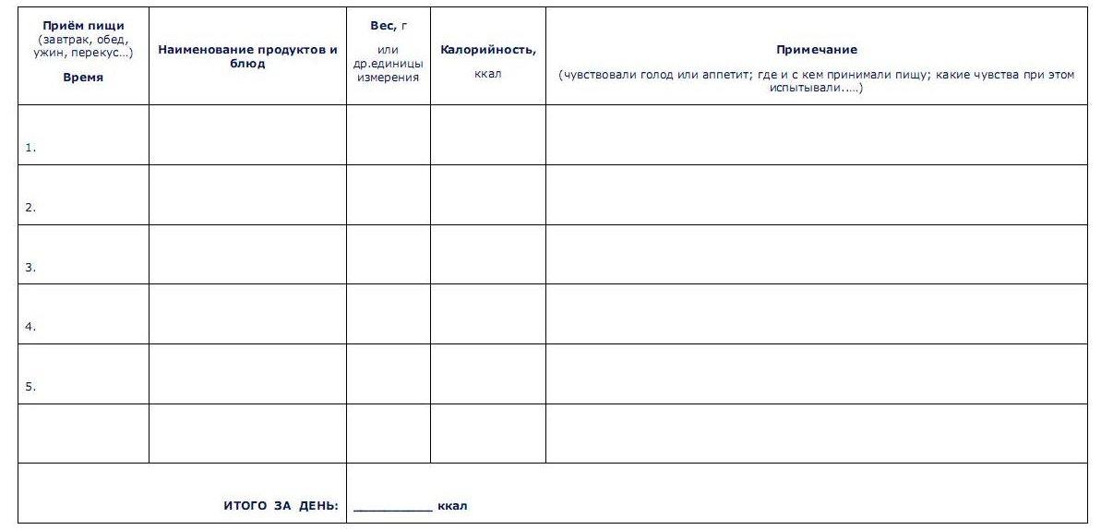
Дневник питания

Slide 33

Прием пищи

Slide 34
Важно
Важно понимать, что снижение массы тела долгий и кропотливый процесс

Slide 35
Самое трудное – не снизить вес,
а удержать его

